Slide 1
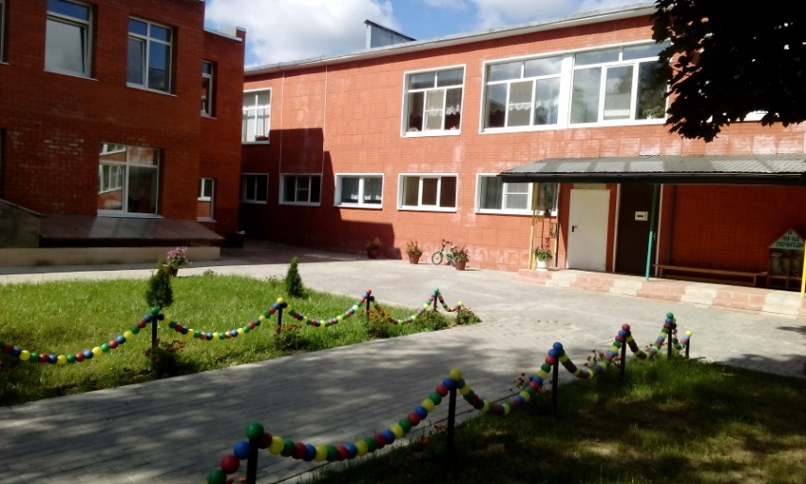
МДОУ детский сад «Золотые зёрнышки»
Безопасность жизнедеятельности дошкольников
с.Детчино 2016 год

Slide 2
Безопасности формула есть: Надо видеть, предвидеть, учесть. По возможности – все избежать, А где надо – на помощь позвать.

Slide 3
Цель работы
Формировать навыки безопасного поведения в быту, в природе, на улицах, на дорогах, в человеческом обществе;
воспитывать привычку к здоровому образу жизни; учить предвидеть опасные ситуации и по возможности избегать их, а при необходимости – действовать, в соответствии с ситуацией.

Slide 4
Ребенок и природа
Ребенок и другие люди
Ребенок дома
Ребенок на улицах города
Здоровье ребенка
Эмоциональное благополучие ребенка

Slide 5
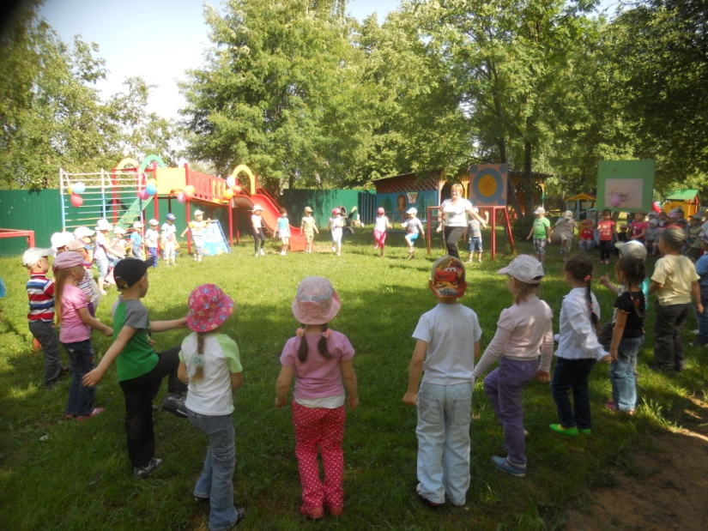
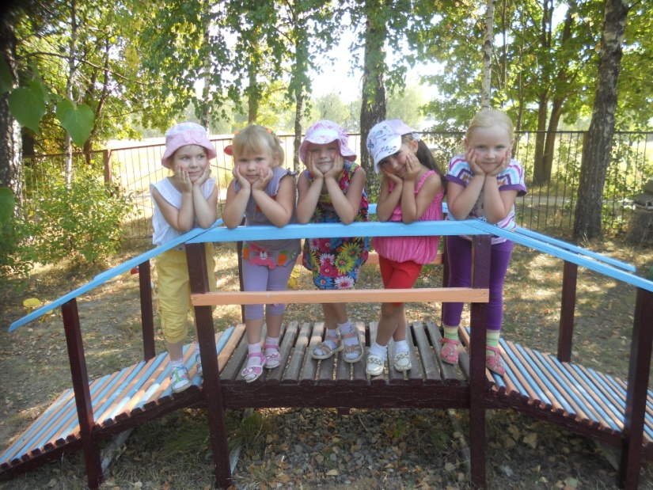
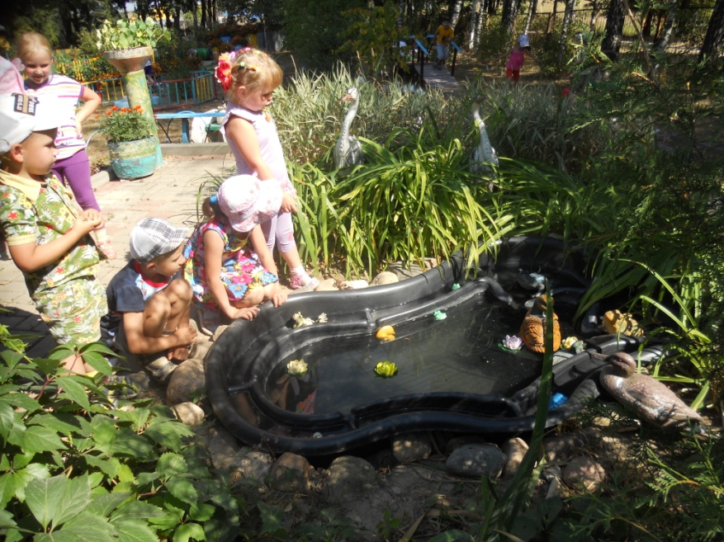
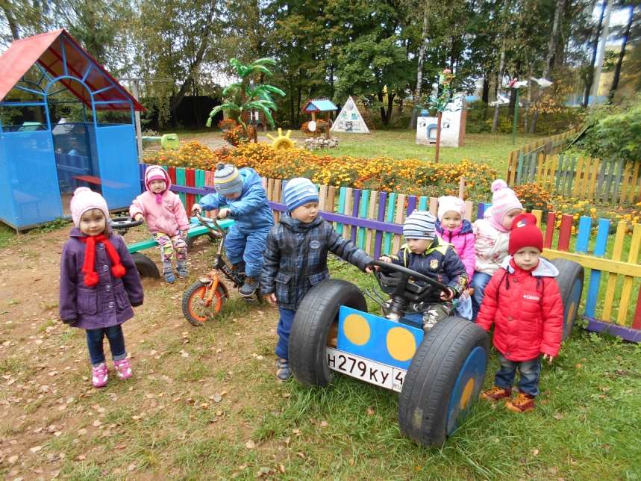
Развивающая среда

Slide 6
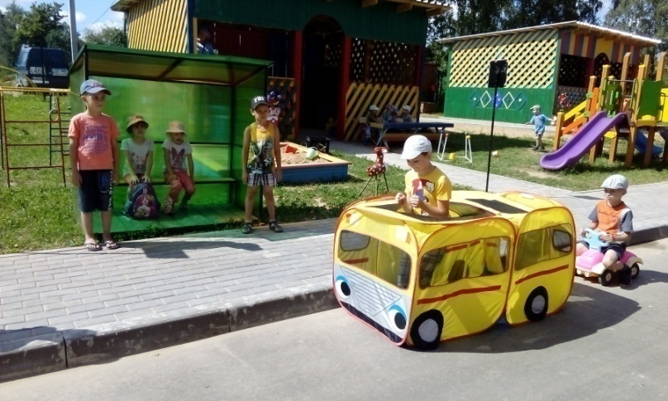
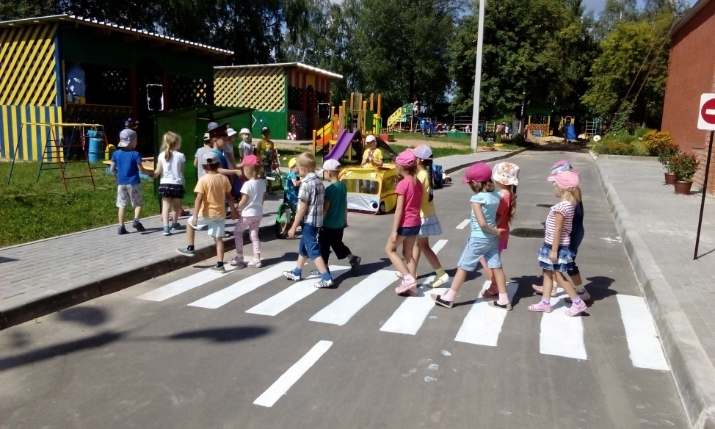
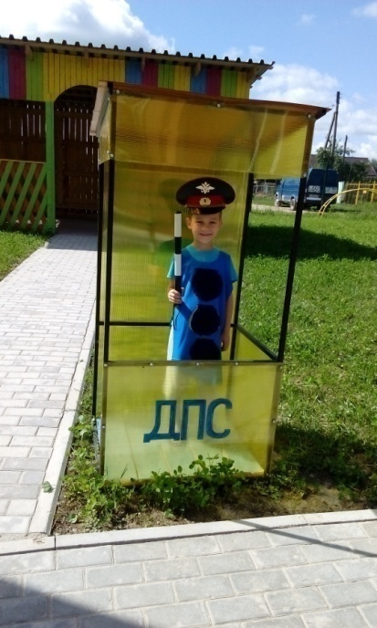
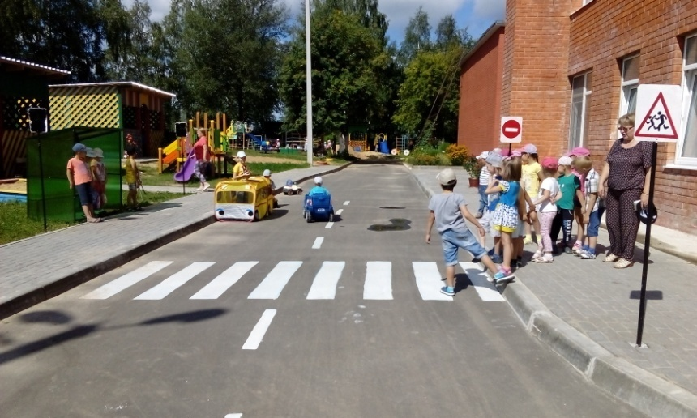
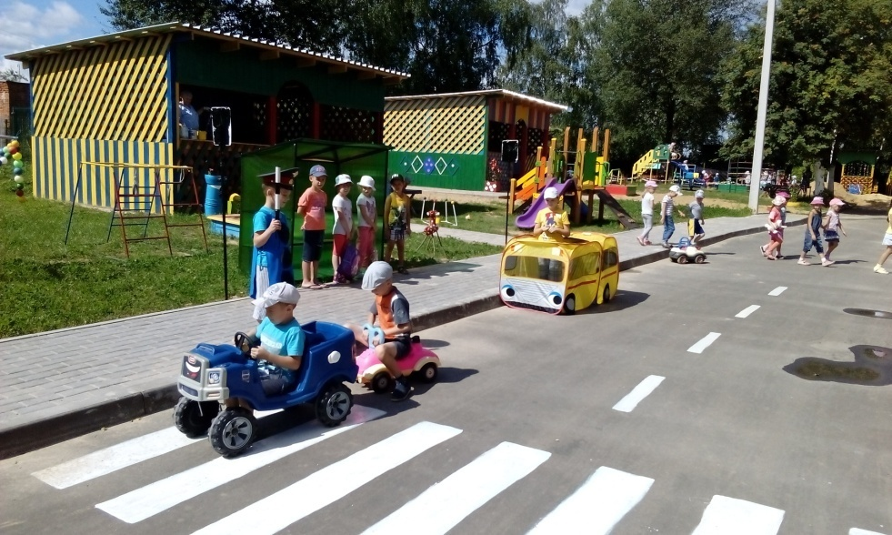
Развивающая среда

Slide 7
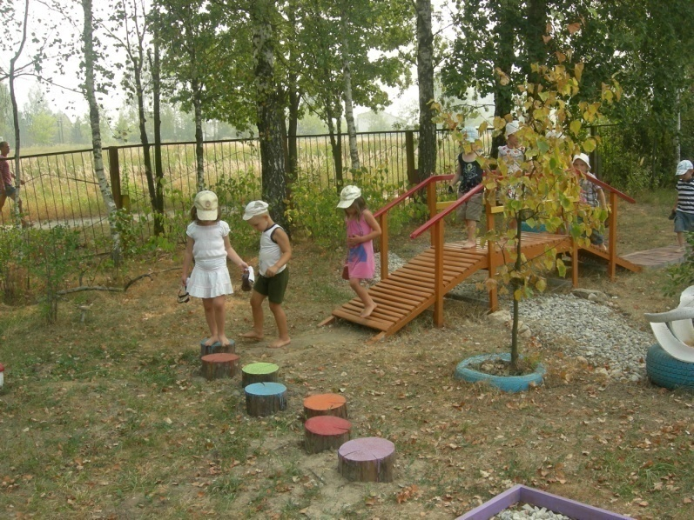
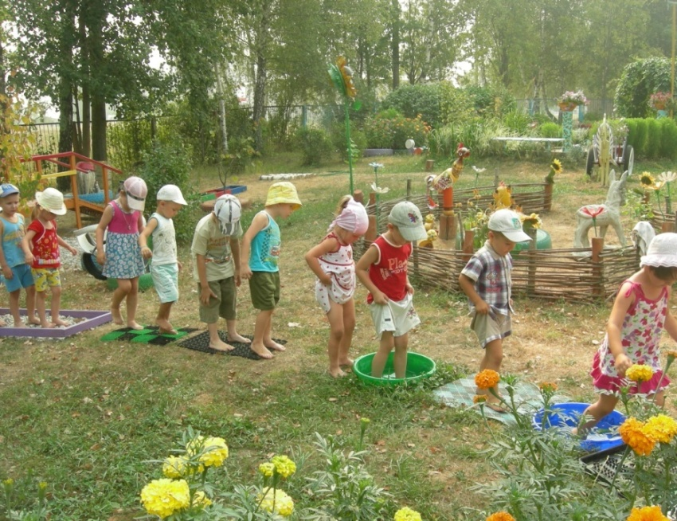
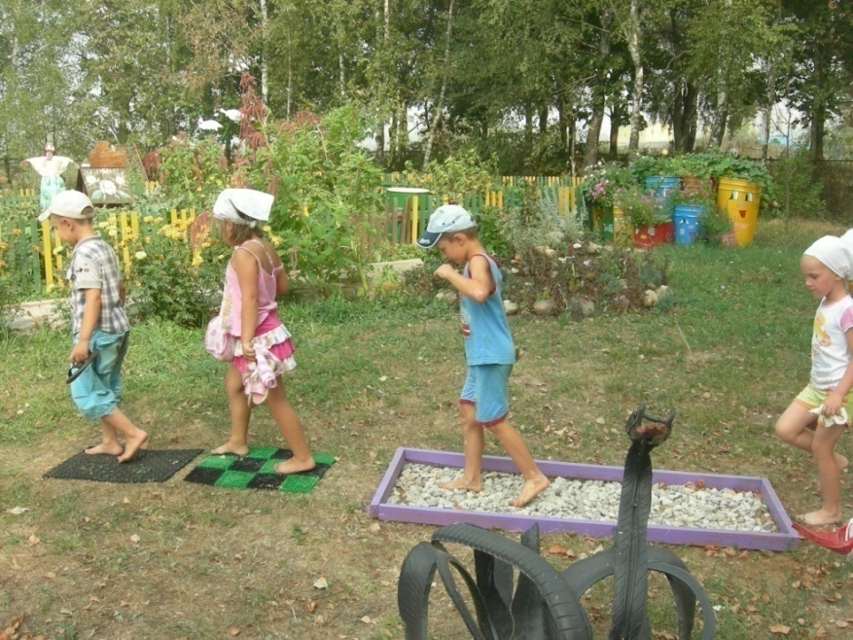
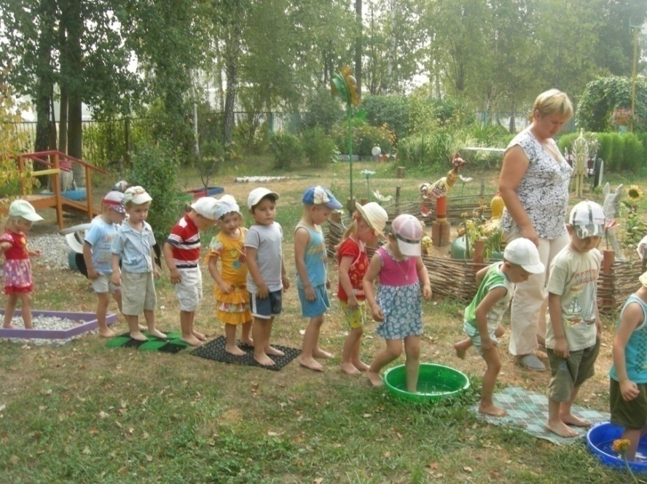
Тропа здоровья

Slide 8
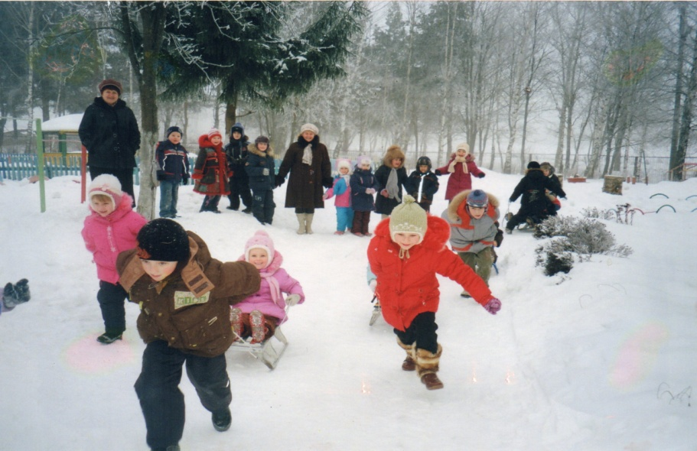
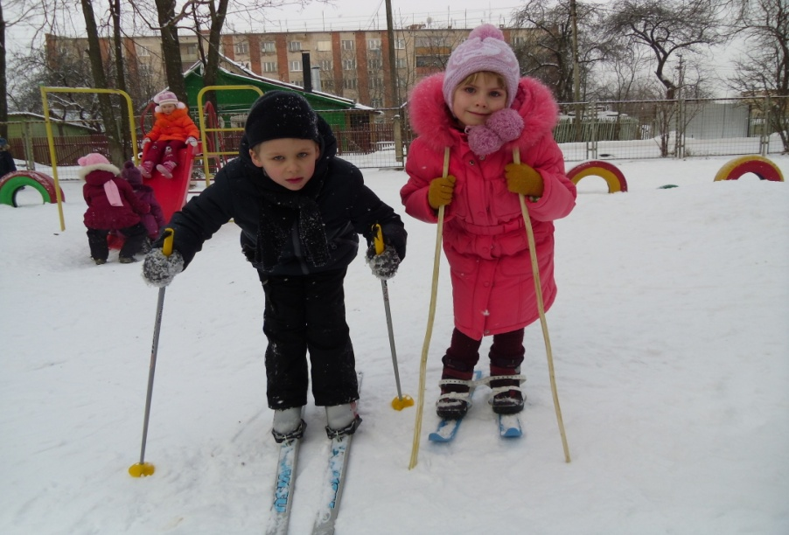
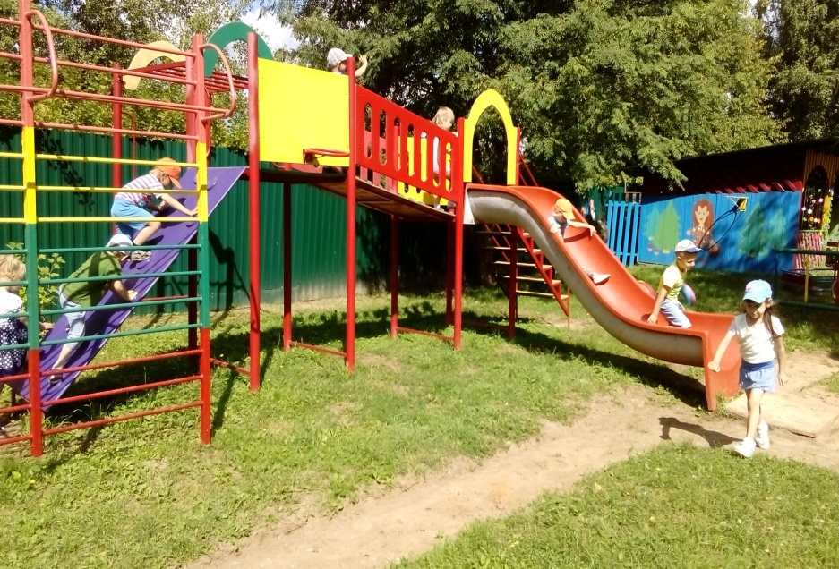
Развивающая среда

Slide 9
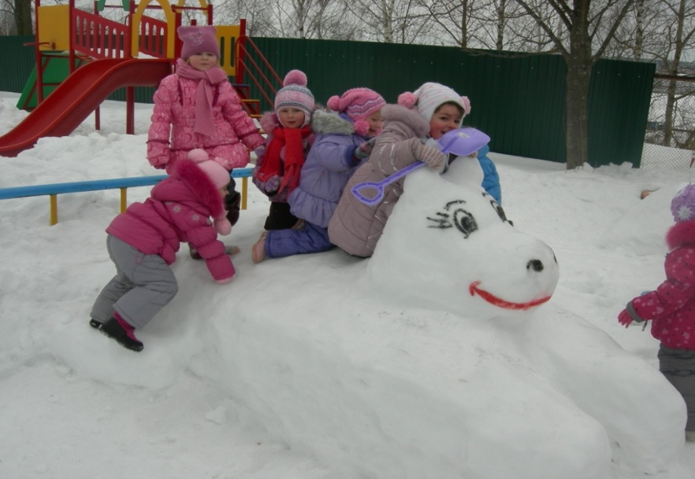
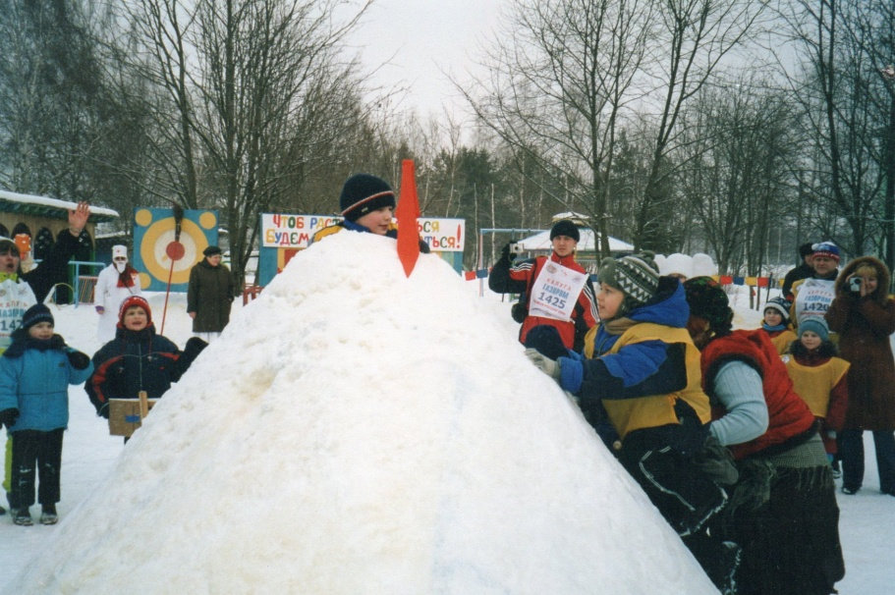
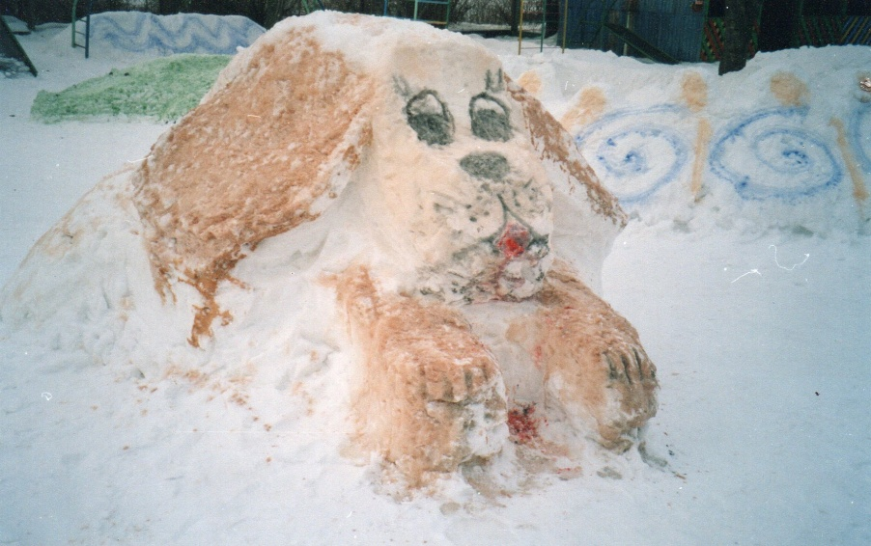
Развивающая среда

Slide 10
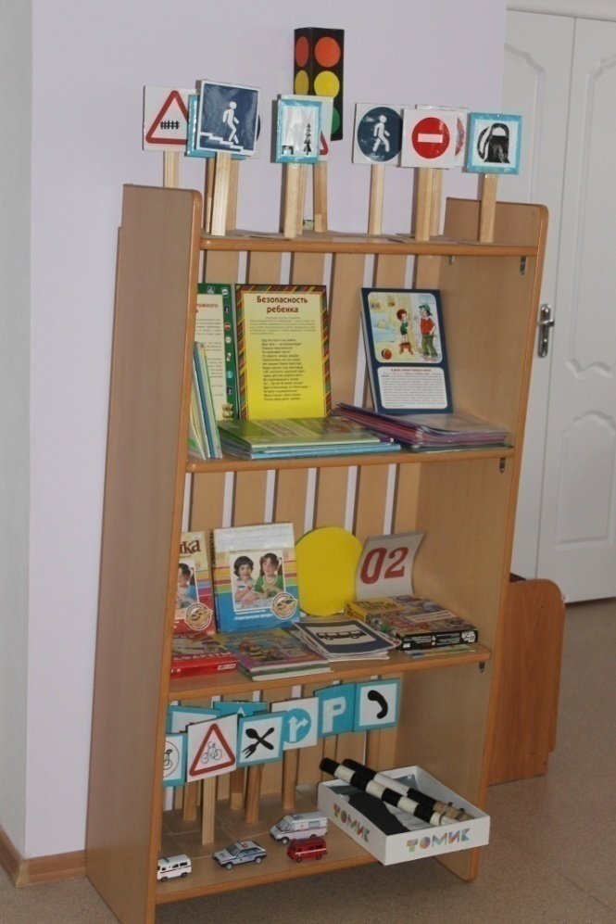
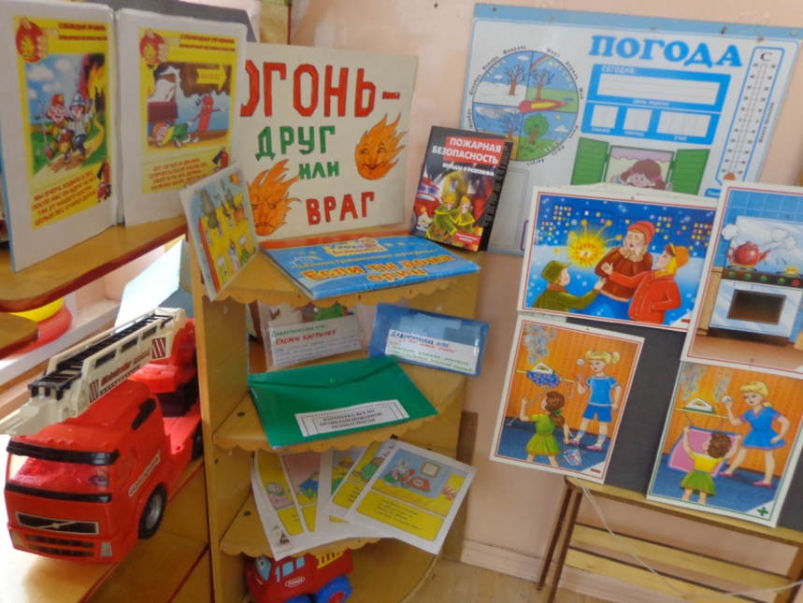
«Уголки безопасности»

Slide 11
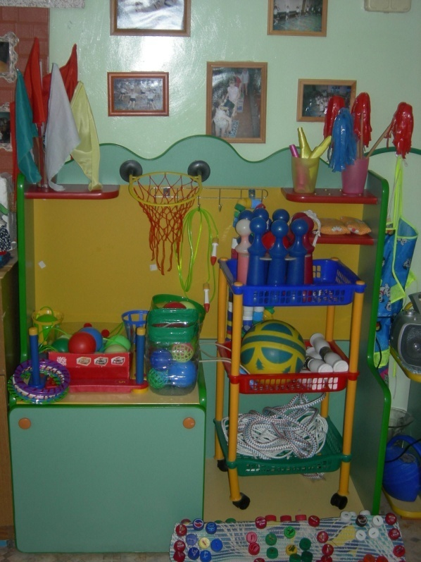
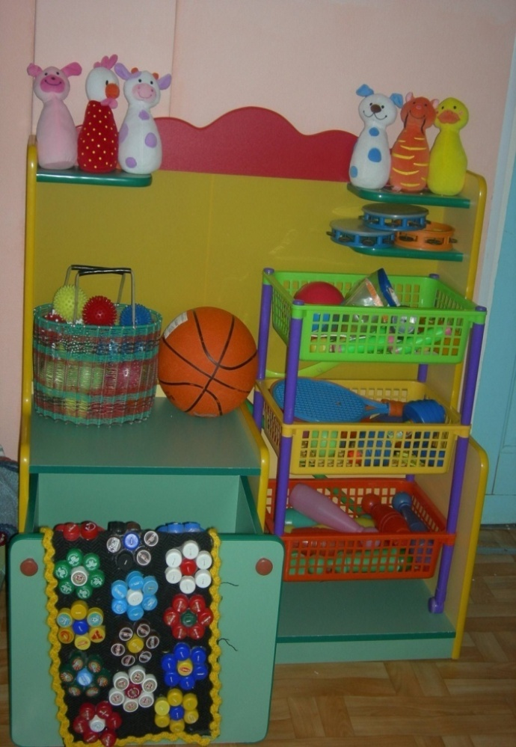
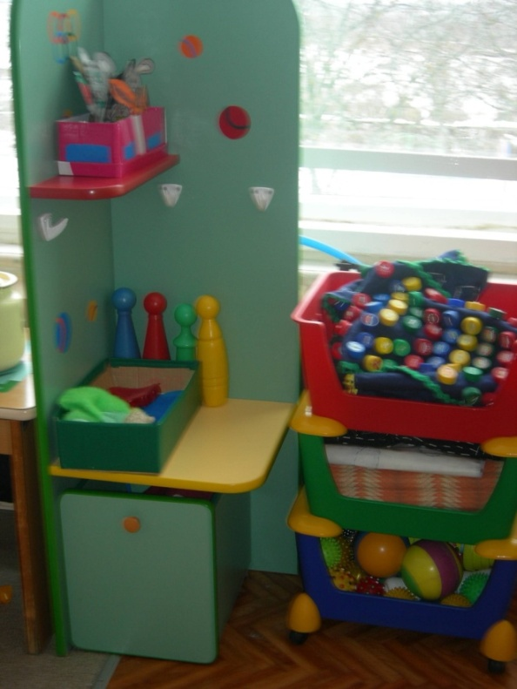
Физкультурные уголки

Slide 12
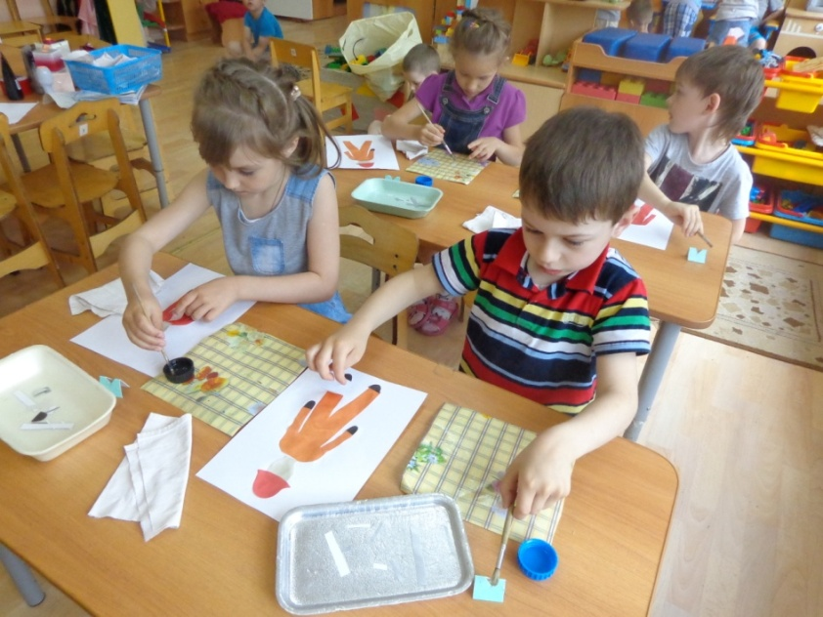
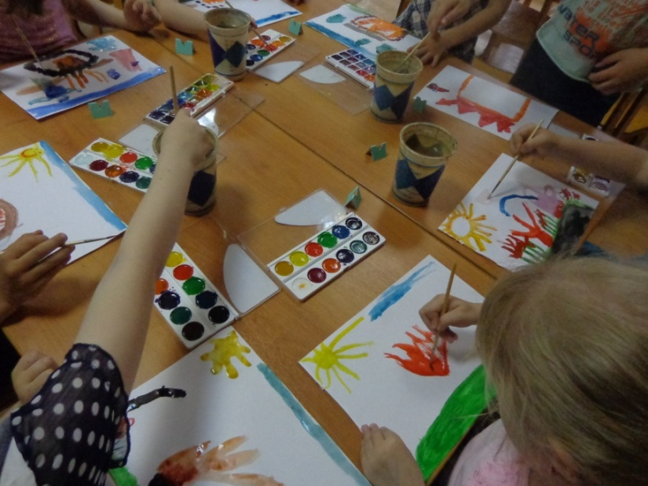
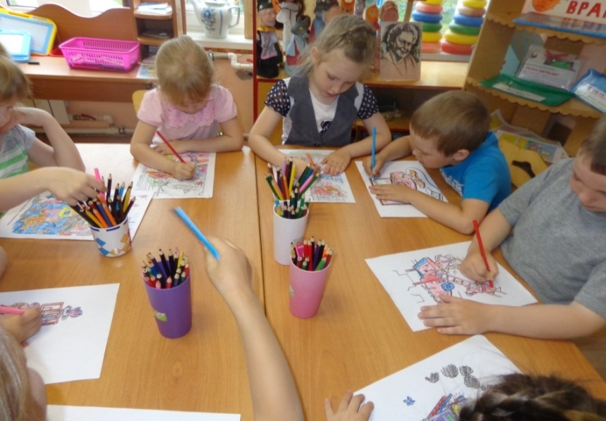
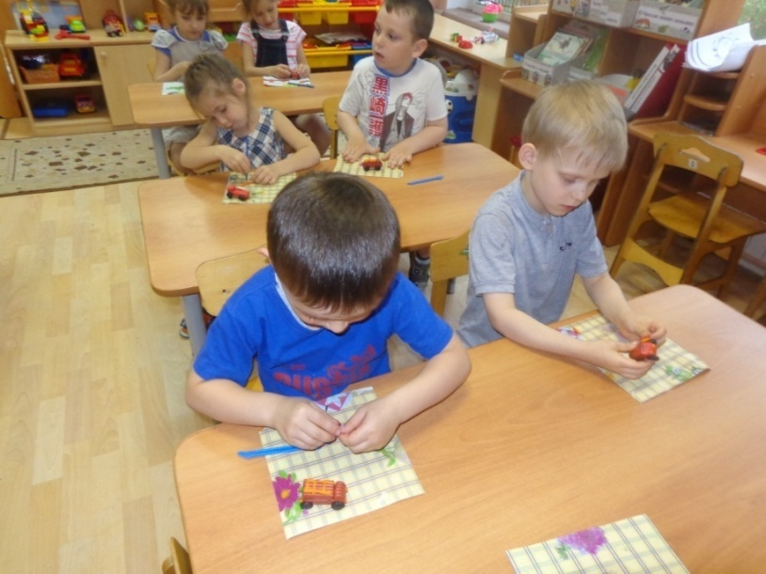
Образовательная деятельность

Slide 13
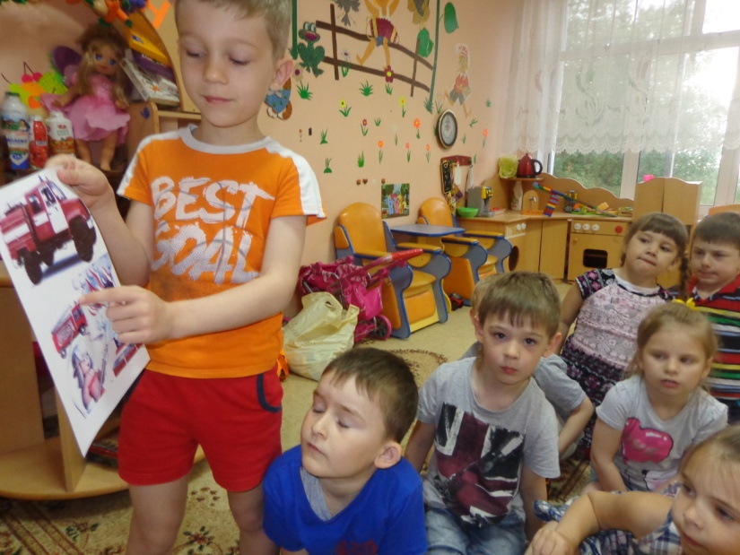
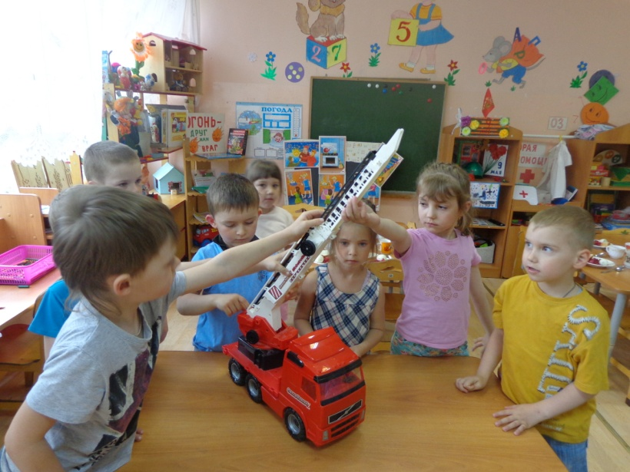
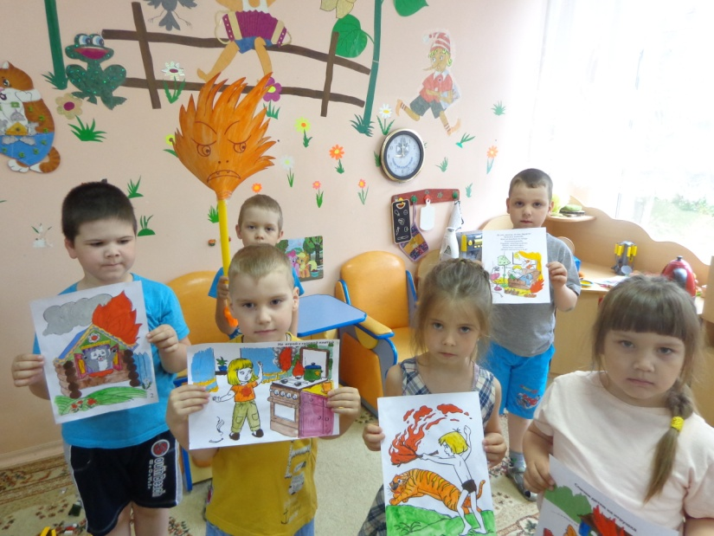
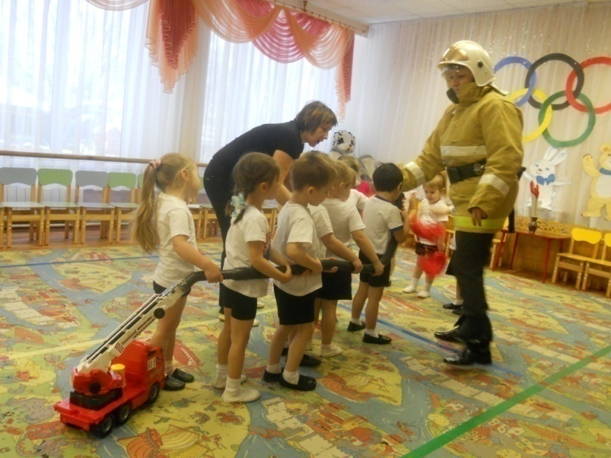
Образовательная деятельность

Slide 14
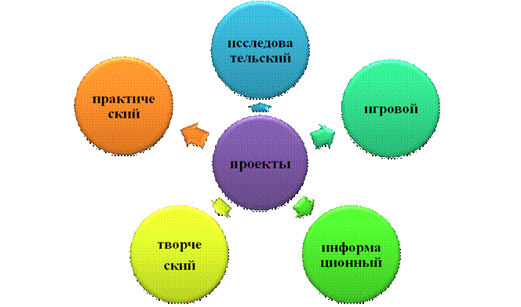
Проектная деятельность
«Правила дорожного движения, нужно знать всем без исключения!
«Знаем мы от А до Я – азбуку движения!»
«Огонь друг-огонь враг»
«Твой безопасный мир»
«Опасность контакта с посторонними людьми»
«Островок безопасности»
«Пожарная безопасность»

Slide 15
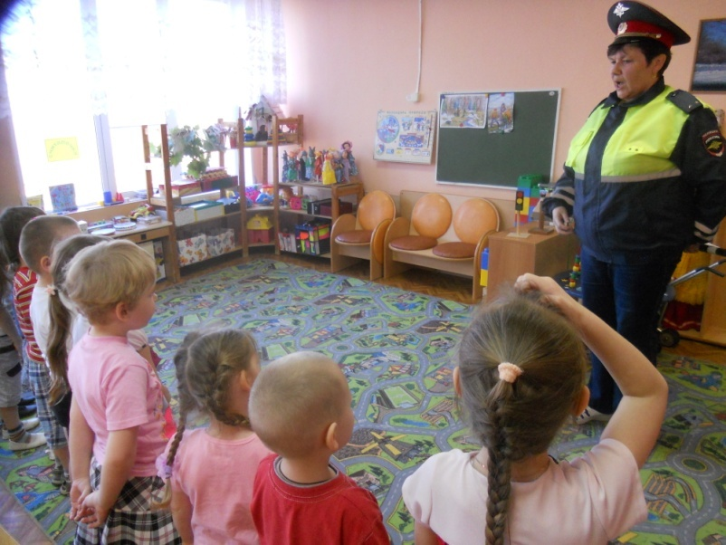
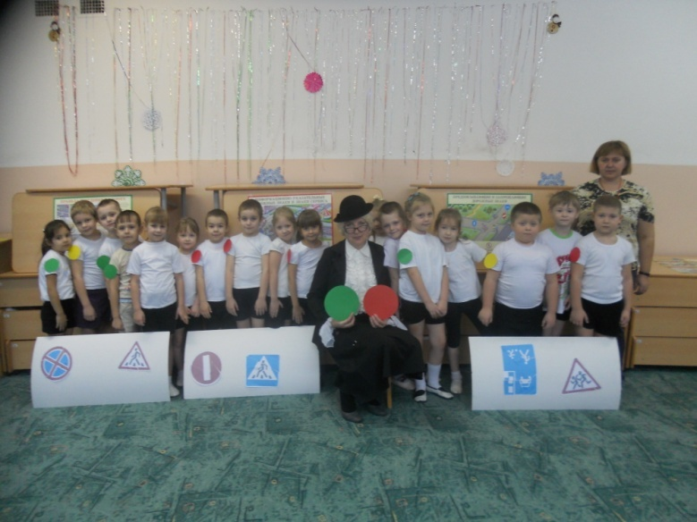
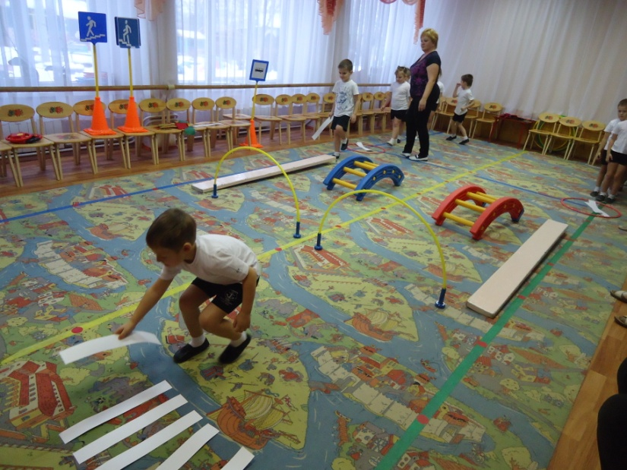
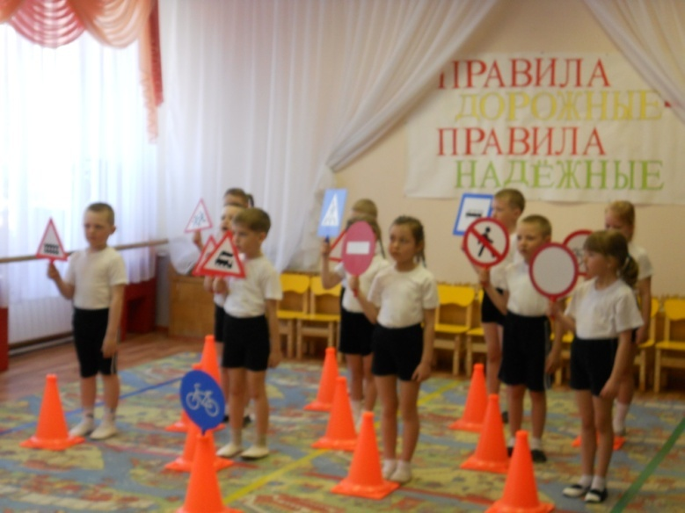
Образовательная деятельность

Slide 16
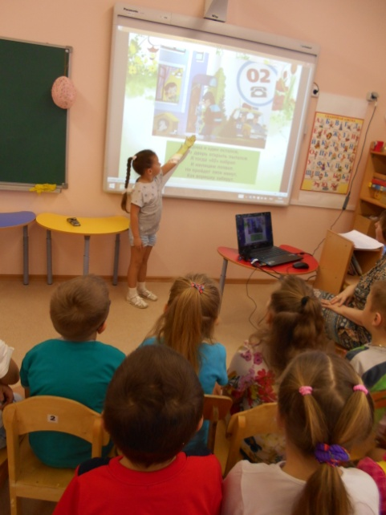
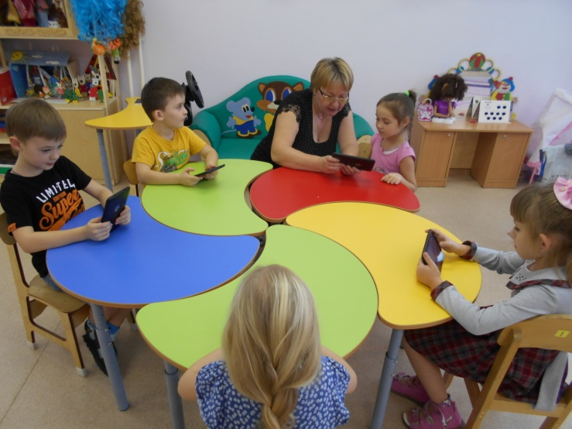
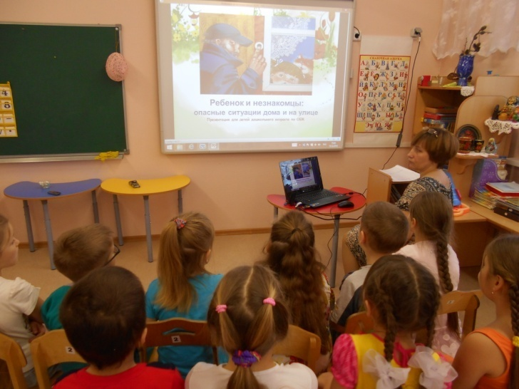
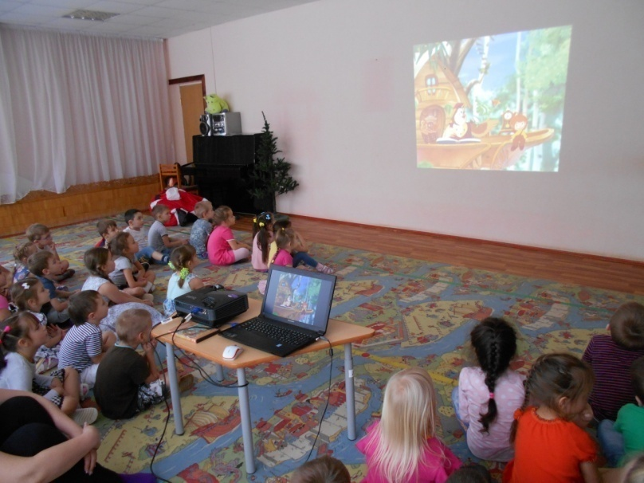
Компьютерные презентации

Slide 17
Художественная литература

Slide 18
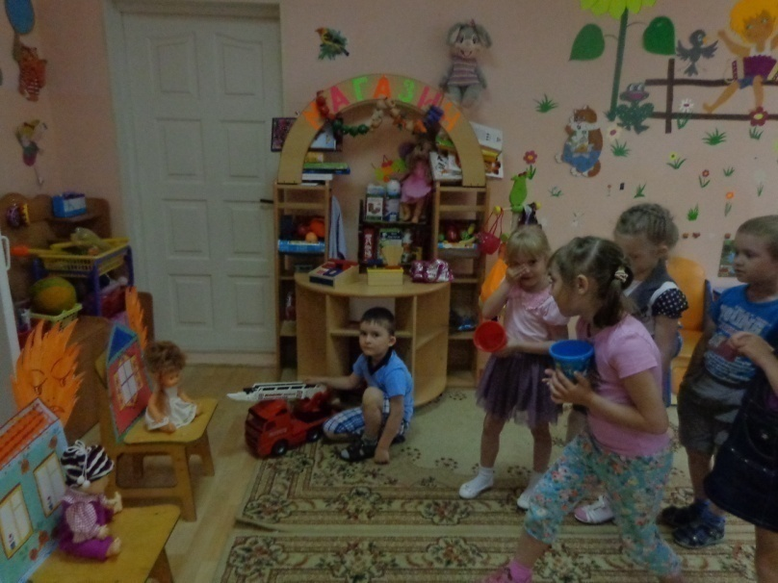
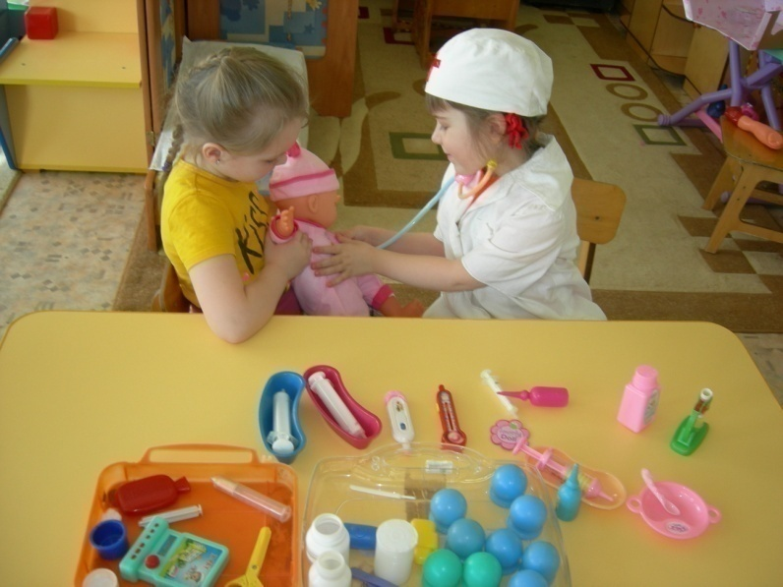
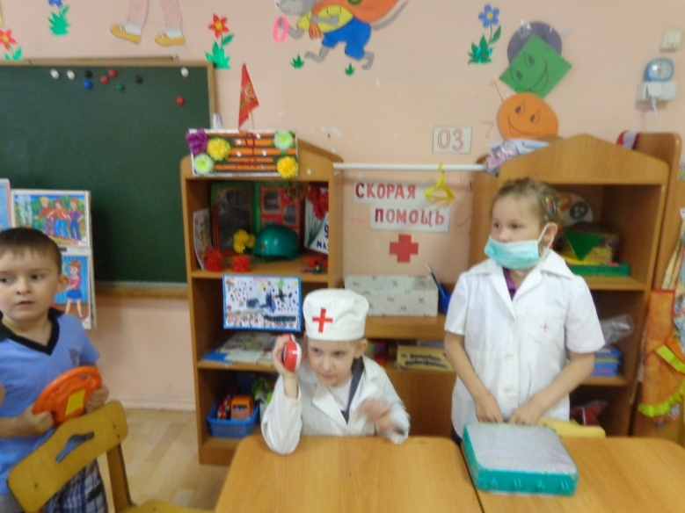
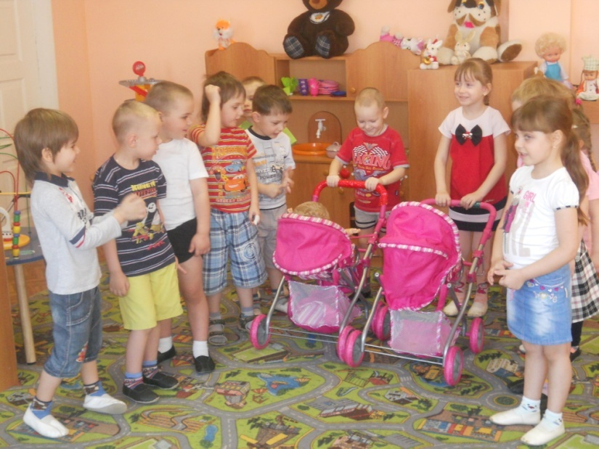
Сюжетно-ролевые игры

Slide 19
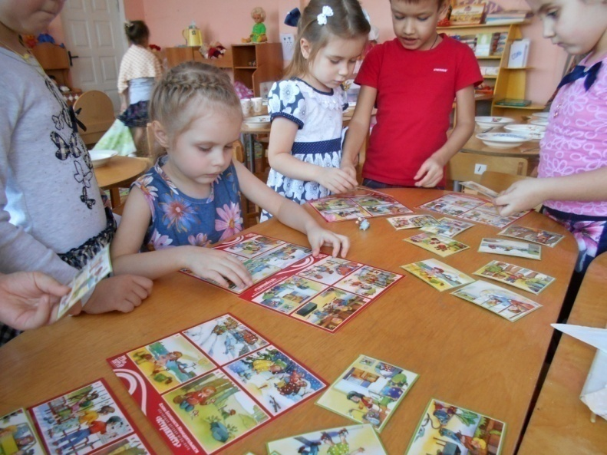
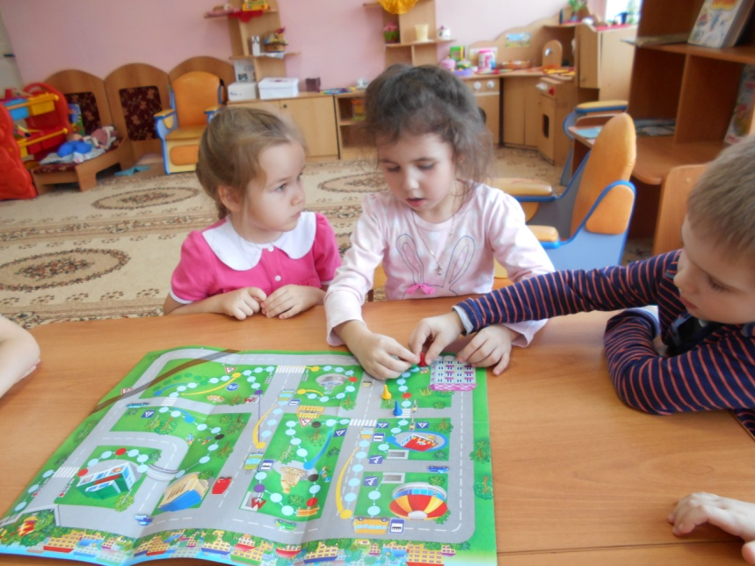
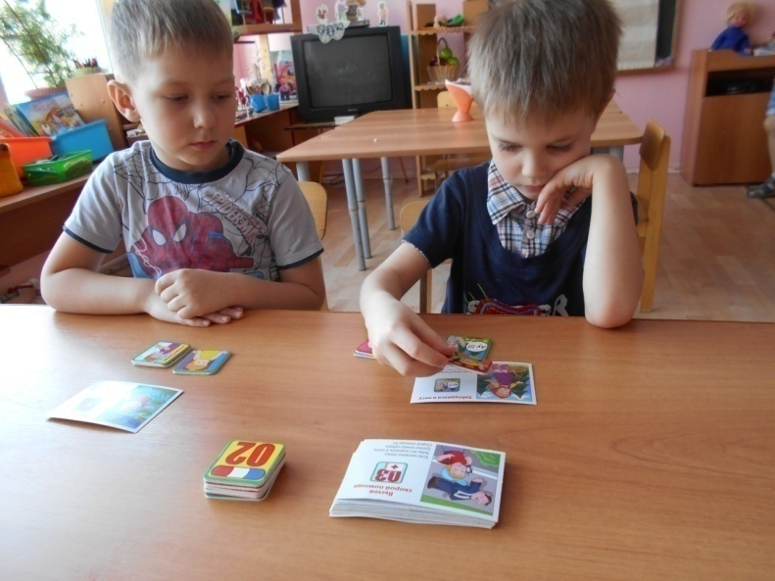
Дидактические игры

Slide 20
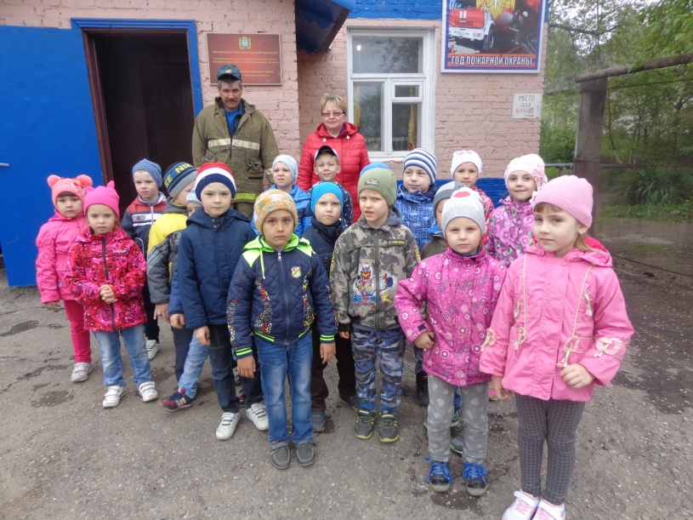
Экскурсия в пожарную часть

Slide 21
Походы

Slide 22
Экологические акции

Slide 23
Дружеские встречи

Slide 24
Работа с родителями

Slide 26
Работа с педагогами

Slide 27
Всегда нужно помнить, что жизнь, здоровье и безопасность дошкольника полностью зависят от окружающих его взрослых!

